Slide 1
第7章 T-SQL概述
了解T-SQL 语言的基本概念
掌握常量和变量的使用
熟悉注释符、运算符与通配符
掌握流程控制语句
熟悉一些常用的命令

Slide 2
7.1 T-SQL概述
SQL(Structure Query Language，结构化查询语言)是20世纪70年代末由IBM公司开发出来的一套用于关系数据库的程序语言，80年代得以广泛应用。
SQL语言利用一些简单的句子构成基本语法，其语句结构简洁，功能强大，简单易学。
SQL语言具有数据定义、数据操纵、数据查询、数据控制等功能。
许多关系型数据库，如Visual Foxpro、Access、Oracle和Sybase等，都支持SQL。
SQL Server使用的是Transact-SQL（简称 T-SQL）， T-SQL在ANSI SQL-92标准上进行了扩充。

Slide 3
7.1 T-SQL概述
7.1.1 T-SQL语言的组成
  数据定义语言DDL
    定义数据库、表、索引和视图等，语句包括CREATE、ALTER、DROP等。
  数据操作语言DML
    对数据进行插入(INSERT)、删除(DELETE)、更新(UPDATE)等。
  数据查询语言DQL
  对数据库进行查询操作（SELECT）
  数据控制语言DCL
    对数据库对象进行权限管理和事务管理，语句包括GRANT、REVOKE等。

Slide 4

7.1 T-SQL概述
7.1.2 T-SQL语言的结构
  每个SQL语句均由一个谓词开始，后跟一个或多个子句，每个子句都由一个关键字开始。
  例如：

Slide 5
7.2 常量
  常量是在程序运行过程中值保持不变的量。
  常量的格式取决于它所表示的值的数据类型，按照值的不同数据类型，常量分为：字符串型常量、数值型常量、日期时间型常量、货币型常量。

Slide 6
7.2 常量
  字符串型常量
    字符串型常量由单引号括起来的ASCII字符组成，如：’sql server’,’数据库’
  数值型常量
    数值型常量包括整型常量和实数型常量，如:123，1.45，0.3e-5
  日期时间型常量
    日期时间型常量使用特定格式的字符日期值表示，如:’20090401’
  货币型常量
    货币型常量在数值前加前缀“$”，如：$123.45

Slide 7
7.3 变量
  变量是在程序运行期间其值可变的量，在SQL Server中，变量分为局部变量和全局变量。
  全局变量名称前面有两个@字符，由系统定义和维护。
  局部变量前面有一个@字符，由用户定义和使用。

Slide 8
7.3 变量
7.3.1 局部变量
1.声明局部变量
  使用Declare 语句来声明局部变量。语法如下：
  DECALRE @local_var1 data_type, @local_var2 data_type,……
  例如：
  DECLARE @maxprice float，@pub char(12)
  说明：
    局部变量名称的第一个字符必须是@；
    变量不能是text、ntext或image数据类型；
    所有变量在声明后均设置初值为NULL；
    局部变量由用户定义，仅在声明它的批处理、存储过程或者触发器中有效，因此变量的赋值语句应与变量的定义语句一起执行。

Slide 9
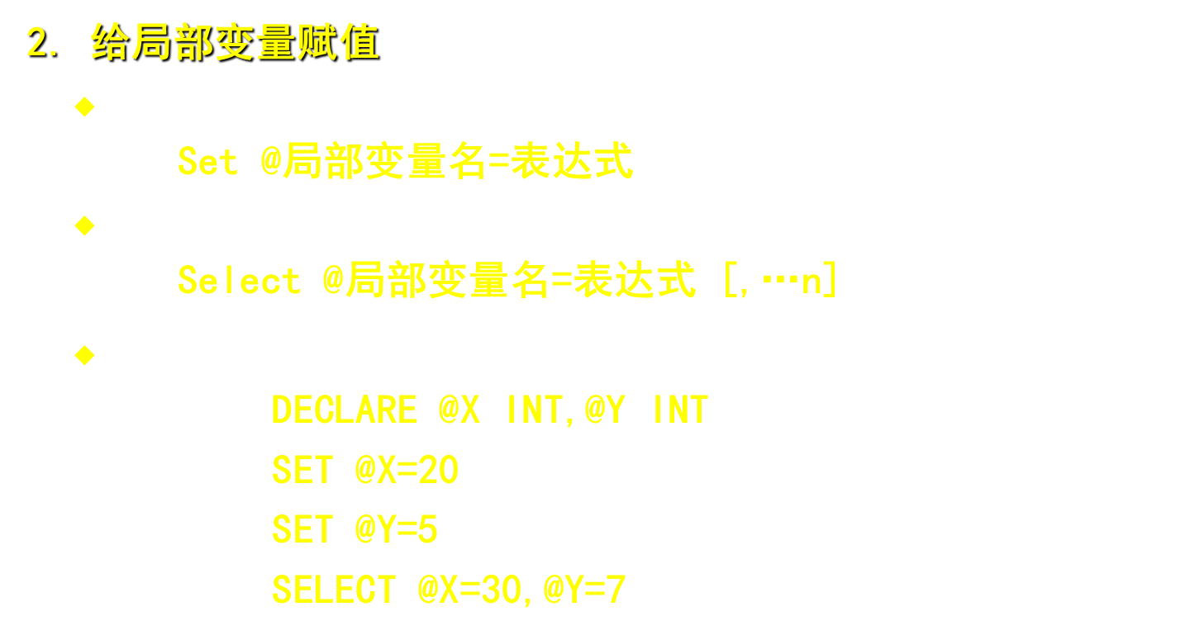
7.3 变量
7.3.1 局部变量

Slide 10
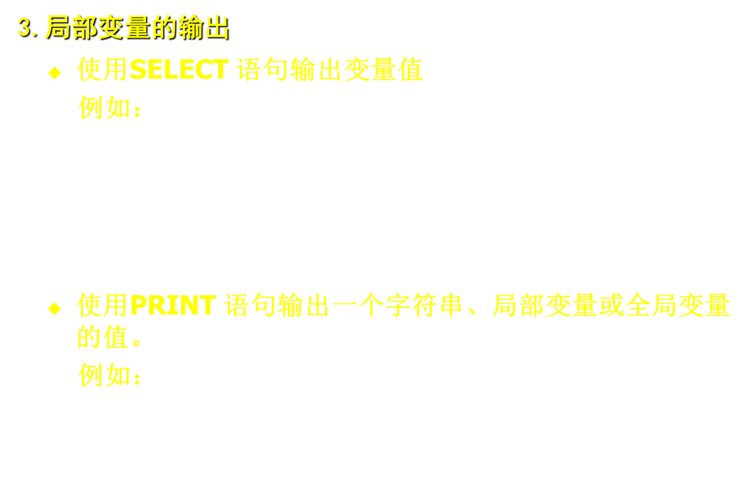
7.3 变量
7.3.1 局部变量

Slide 11
7.3 变量
7.3.2 全局变量
  全局变量是SQL Server系统内部使用的变量，其作用范围是在所有程序中有效。全局变量名称前面有两个@字符，由系统定义和维护。
  全局变量通常存储一些SQL Server的配置设定值和统计数据。用户可以在程序中用全局变量来测试系统的设定值或者是T-SQL命令执行后的状态值，它们不能被显示地赋值或声明，也不能被用户重新定义。
  例如：输出SQL Server版本信息
  PRINT @@version

Slide 12
7.4 注释符、运算符与通配符
7.4.1 注释符
  注释，是程序代码中不执行的文本字符串。注释主要对程序名称、作者名称、变量说明、代码更改日期、算法等进行描述。
  在T-SQL中，可以使用两种类型的注释字符：
    注释符“--”（两个减号）用于单行注释，格式：
    --注释内容
    注释符“/*和 */”，可以用于注释多行文字，格式：
    /*注释内容 */

Slide 13
7.4 注释符、运算符与通配符
7.4.2 运算符
表达式是用括号和运算符把常量、变量以及函数连接而成的式子，表达式具有计算、判断和数据类型转换等作用。
运算符是对数据进行各种操作的符号。SQL Server 2008提供以下几类运算符：
  赋值运算符
  算术运算符
  关系运算符
  逻辑运算符
  字符运算符
  位运算符

Slide 14
1.赋值运算符
  赋值运算符：=
例如：查找学号为的学生姓名并将查找结果赋给变量@xm。
  DECLARE @xm char(8)
  select @xm=sname from student where sno=‘101’
  select @xm

Slide 15
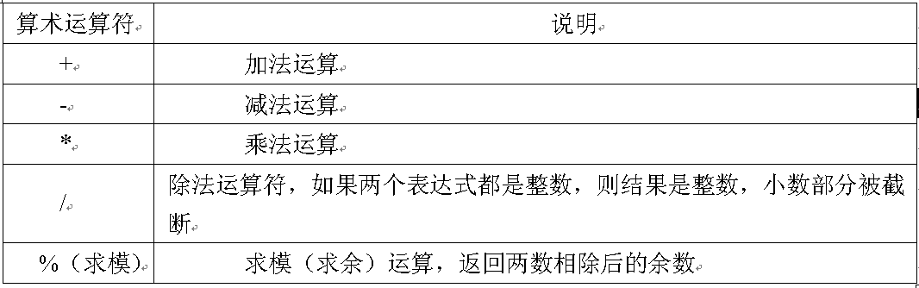
2.算术运算符
  算术运算符对两个表达式执行数学运算。
  常用算术运算符见：

Slide 16
3.字符运算符
  字符运算符只有一个“+”，实现字符串的连接。
  例：将字符串‘SQL’、‘Server’与字符串‘2008’连接起来：
    SELECT 'SQL'+'Server'+'2008'

Slide 17
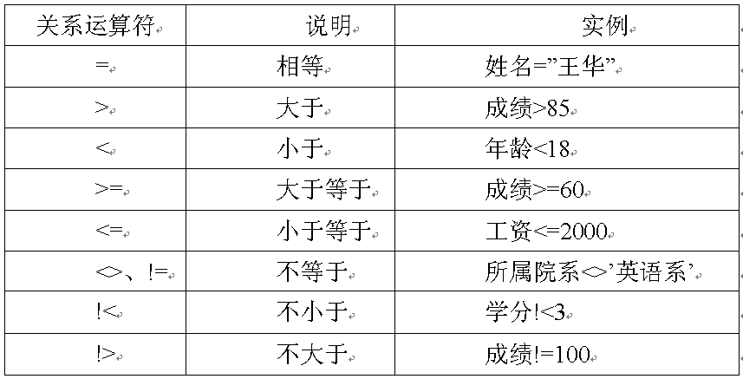
4.比较运算符
  比较运算符又叫关系运算符。主要用于测试运算符所连接的两个表达式值是否相同，比较的结果为逻辑值。数值型、日期时间型和字符型可比较大小。
  常用关系运算符:

Slide 18
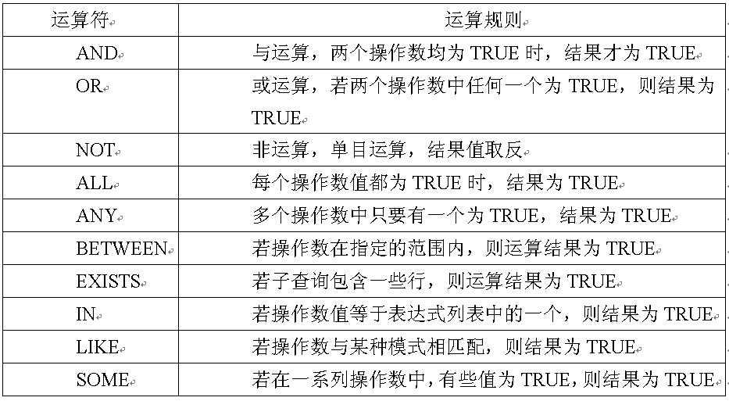
5.逻辑运算符
  逻辑运算符用于对逻辑值进行运算，运算结果为TRUE或FALSE。
  常用逻辑运算符：

Slide 19
6.一元运算符
  一元运算符是对一个操作数进行运算的运算符。
  常用一元运算符：
    +、-、~
  例如：
    declare @num1 int
    set @num1=5
    select ~@num1
    结果是：-6

Slide 20
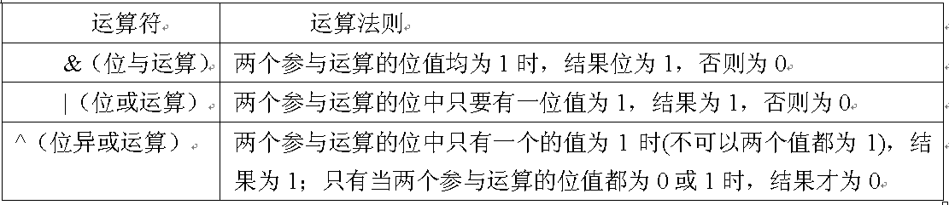
7.位运算符
  位运算符在两个表达式之间实现按位操作，这两个表达式应为整数数据类型。
  运算法则如下：

Slide 21
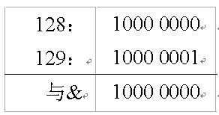
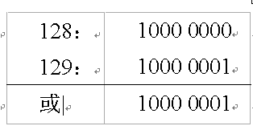
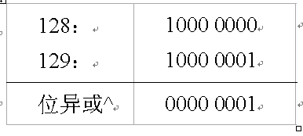
例：按位运算，计算128&129、128|129和128^129
执行结果如图：

Slide 22
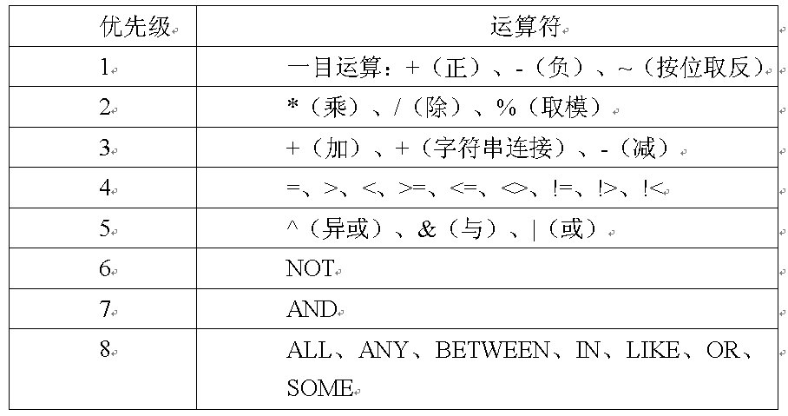
8.运算符的优先
  当一个复杂的表达式有多个运算符时，运算符优先级决定了运算的先后次序。
  运算符的优先级别如下：

Slide 23
7.4 注释符、运算符与通配符
7.4.3 通配符
  通配符可以匹配指定范围内的任意单个字符，通常在在涉及字符串比较中使用通配符。
  T-SQL中使用的通配符有“%”、“_”、“[ ]”和“[^]”。
    “%”：包含零个或多个字符的任意字符串；
    “_”：任意单个字符；
    []：代表指定范围内的单个字符，如[a-f]；
    [^]：代表不在指定范围内的单个字符，如[^a-f]。
  例：在students表中查询姓“赵”的学生信息。
SELECT * FROM student WHERE sname like '赵%'

Slide 24
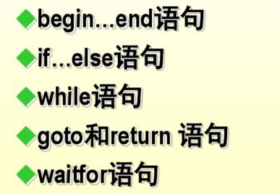
7.5 流程控制
  控制流语句是用来控制程序执行流程的语句，使用控制流语句可以在程序中组织语句的执行流程，提高编程语言的处理能力。
  T-SQL提供的流控制语句

Slide 25
7.5 流程控制
7.5.1 BEGIN…END
BEGIN…END语句用于将多个Transact-SQL语句组合为一个逻辑块。
下面几种情况经常要用到BEGIN和END语句：
  WHILE循环需要包含语句块。
  CASE语句的分支包含语句块。
  IF或ELSE子句需要包含语句块。
语法格式为：
  BEGIN
  {
  sql语句|语句块
  }
  END

Slide 26
7.5 流程控制
7.5.2 IF…ELSE语句
使用IF…ELSE语句，可以有条件地执行语句。
语法格式为：
      IF 条件表达式
      {sql语句|语句块}
      [ELSE
      {sql语句|语句块}]

Slide 27
7.5 流程控制
7.5.3 CASE语句
使用CASE语句可以进行多个分支的选择。CASE具有两种格式：
  简单CASE格式：将某个表达式与一组表达式进行比较以确定结果。
  搜索CASE格式：计算一组布尔表达式以确定结果。
注意： CASE语句只能用于SQL语句的一部分，不能独立成句。

Slide 28
7.5 流程控制
7.5.3 CASE语句
1.简单CASE格式
  CASE 表达式
    WHEN 表达式1 THEN 结果1
    WHEN 表达式2 THEN 结果
    […n]
    [ELSE 结果N+1]
    END
  注意： 表达式和每个表达式n的数据类型必须相同或隐形转换。

Slide 29
7.5 流程控制
7.5.3 CASE语句
2.搜索CASE格式
  CASE
  WHEN 条件表达式1 THEN 结果1
  WHEN 条件表达式2 THEN 结果2
  […n]
  [ELSE 结果n]
  END
  注：如果条件表达式n的值为true，则返回then后的表达式，然后跳出case语句。

Slide 30
7.5 流程控制
7.5.4 WHILE语句
  WHILE语句可以重复执行若干SQL语句。
  语法格式：
      WHILE 条件表达式
      {sql语句|语句块}
      [BREAK]
      {sql语句|语句块}
      [CONTINUE]

Slide 31
7.5 流程控制
7.5.5 RETURN语句
  使用RETURN语句，可在任何时候从过程、批处理或语句块中退出，而不执行位于RETURN之后的语句。
  语法格式为：
    RETURN [整型表达式]
  其中：整型表达式为一个整数值，是return语句要返回的值。

Slide 32
7.5 流程控制
7.5.6 GOTO语句
  GOTO语句可以实现无条件的跳转。
  语法格式：
    GOTO 标签

Slide 33
7.5 流程控制
7.5.7 WAITFOR语句
  使用WAITFOR语句，可以在指定的时间或者过了一定时间后，执行语句块、存储过程或者事务。
  语法格式：
    WAITFOR {DELAY 'time' | TIME 'time'}

